Slide 1
مَركَزُ التَّربِيَّةِ الدّينِيَّة
يُقَدِّمُ كِتابَ الأساسيَّ الخامِس

Slide 3
اللِّقاءُ السّادس
مِن التّباهي إلى الحبّ
(الجزء الثاني)

Slide 4
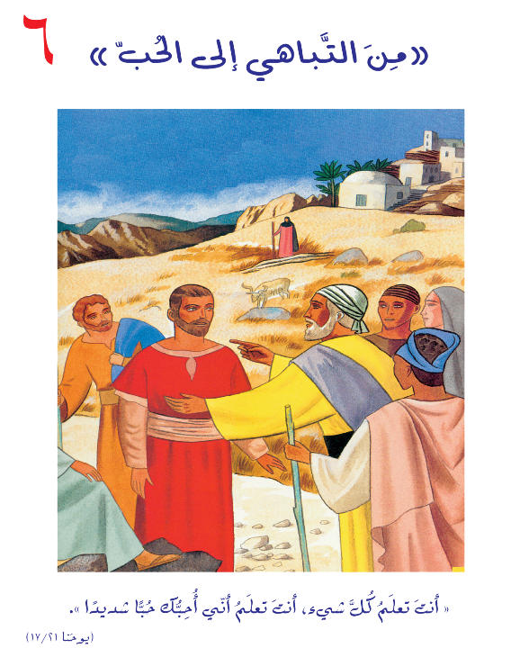

Slide 5
سَلام المَسيح أَصدِقائي...
بلِقاءنا اليَوم رَح نكفي قصّة بطرس و نْشُوف سَبَب غُفران يسوع لإلو...

Slide 6
مين بيتذكّر لوين وصلنا الأسبوع الماضي؟

Slide 7
لما بطرس ويوحنّا فاتُوا عَالقَبر
وشافُوا الاكفان وآمنوا

Slide 8
برافو! واليوم رح نشوف شو صار بعد هيك

Slide 9
يسوع بيْظهَر لَ تلاميزو عَ شط بْحيرة طَبَريّا. (يوحنا 21/ 1-14)
وعاد ظَهَر يسوع لَ تلاميذو مَرّا تانيه عَ شطّ بْحَيرة طبريّا...والظهور كان هيك:

Slide 10
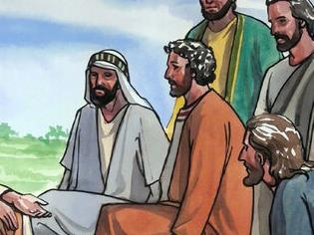
كانوا يومتا، سمعان بطرُس، وتوما، ونتنائيل يلّي من قانا الجليل، وولاد زبدا تْنَينُن، وتْنَين غيرُن من تلاميذو
مجتمعين سَوا.

Slide 11
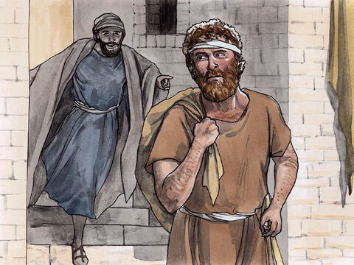
قَلُّن سمعان
بطرُس
نحنا منروح مَعك".
أنا رايح إتصيّد.

Slide 12
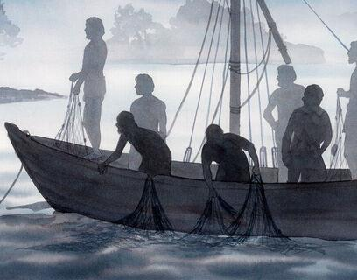
راحوا زتّوا الشّبكة
و ليلتها ما تصيّدوا شي

Slide 13
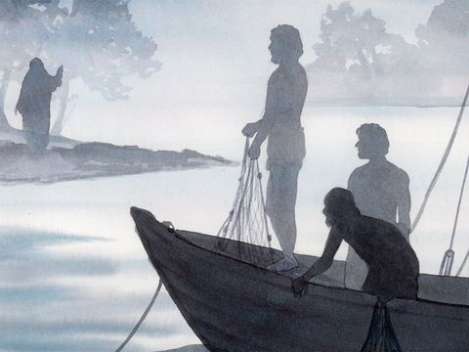
عندكُن شي للأكل ؟
فجأة بيسألْهُن رجّال:
لااااءء

Slide 14
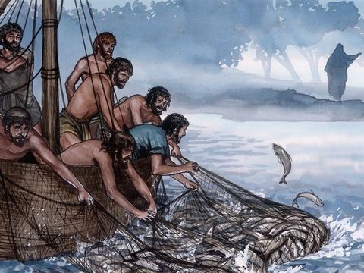
زِتّوا الشبَكي عَ يَمِين الشّختُورا بِتْلاقُوا
زتّوا الشبَكي، وما عادوا قدروا يسحبوَا عَ كِتر مَ عِلق فيا سمك..

Slide 15
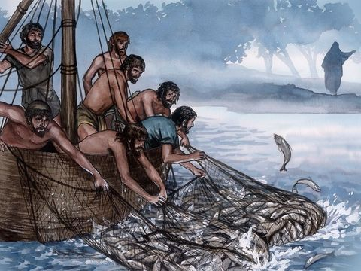
زتّوا الشبَكي، وما عادوا قدروا يسحبوَا
عَ كِتر مَ عِلق فيا سمك.

Slide 16
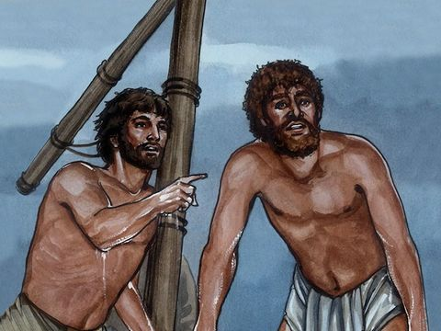
ساعتا التلميذ يلّي حَبّو يسوع،
قال لَبطرُس :
هِيدا الرّب

Slide 17
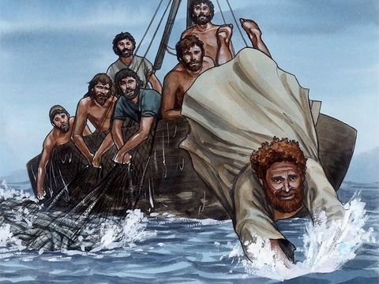
لمّن سمعان بطرُس سمِع إنو هِيدا الرب ، لبس تَوبو إللّي كان شالحو وكَبّ حالو بالمَيّ وإجا سباحا

Slide 18
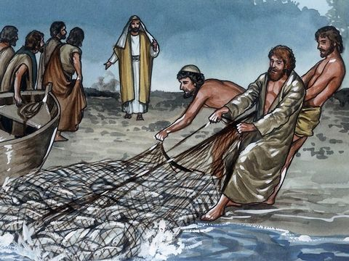
باقي التلاميذ إجوا بالشختورا،
هنّي وعَم يسحبوا
الشبَكي والسمِك

Slide 19
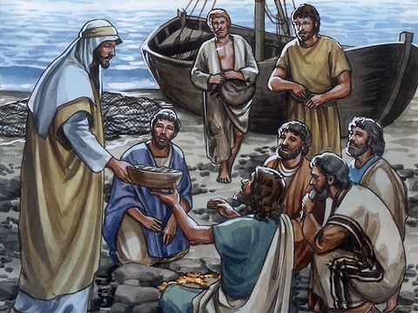
تعوا كلوا
بس نزلوا عَ الشط شافوا جَمر مَحطوط عَليه سمِك، وشافوا خبز
وقلّن يسوع: .

Slide 20
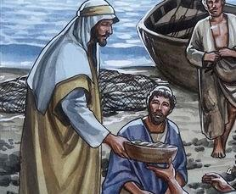
ما حدا من التلاميذ سْتَرجا يسألوا : مينَك إنت ؟ لِ أنُن عِرفوا إنّو هِيدا الرب.
ساعتا قرّب يسوع ، أخَد الخبز وناولُن، وعاد ناولُن سمَك كمان. وكانت هَيدي تالت مَرّا بْيظهر فيا يسوع لَ تلاميزو بَعد قيامتو من بين الموتا.

Slide 21
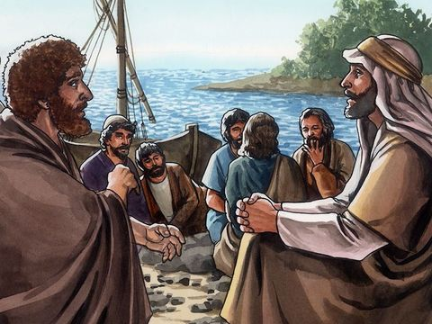
بطرُس راعي الرّعِييّ
(يوحَنا 21/15-17)
ومن بَعد مَ أكلوا، سأل يسوع بطرُس
نعم يا ربّ، إنت بتعرف إنّي بحبّك
يا سمعان إبن يونا، بتحبني أكتر مَ بيحبوني هَودي ؟"

Slide 22
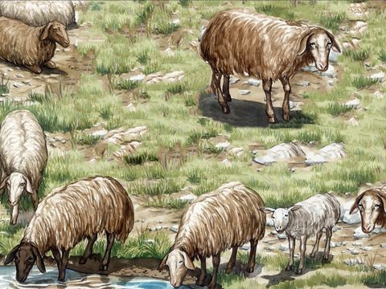
"رْعا حِملاني".

Slide 23
وعاد سَألو تاني مَرّا
يا سمعان إبن يونا، بتحبني؟
إنت بتعرف إنّي بحبّك

Slide 24
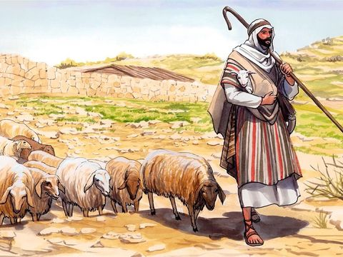
”رْعالي نَعجاتي".

Slide 25
وعاد سَألو تالت مَرّا
يا سمعان إبن يونا، بتحبني؟
يا رب، إنت بتعرف كل شي وبتعرف إني بحبّك.

Slide 26
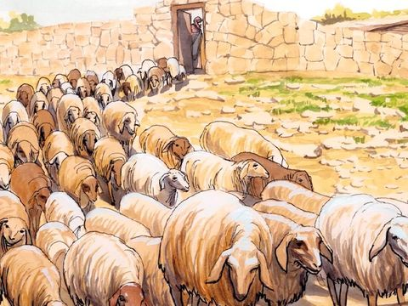
”رْعالي نَعجاتي".

Slide 27
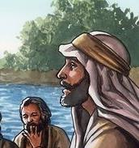
مصير بطرُس ويوحنا (يوحنا 21/18-22)
بقلّك، وهَي الحقيقا : إنّك إنت وشَبّ كنت تشدّ زنّارك بْ إيدَك وِتروح مطرح ما بَدّك. بَس تْختير، رح بتصير تمدّ إيدَك وغيرك يشدلّك زِنّارك، وياخدَك عَ المطرح اللّي ما بَدَّك ترحلو. قال هالشي تَ يدل عَ المَوتي الرح يموتا بطرُس، ويمجّد اللّه فيا. وبَعدين قَلّو : "لْحقني".

Slide 28
وهَلَّق بَدّي ياكُن تَعمْلوا هَالنَّشاطات

Slide 34
الفِعل يَلّي بَدْنا نْعيشو هَالأُسْبوع هُوّي:

Slide 35
خلاصة هاللّقاء يلّي لازم تِنْطَبَع فِيْنا:

Slide 36
ومنِختُم لِقاءْنا اليَوم بِهالصَّلاة

Slide 38
منِلتِقي الأسْبوع القادِم

